Slide 1
UD 1 Arquitectura Web
CURSO 2024-2025

Slide 2
Licencia
Toda la documentación de esta asignatura queda recogida bajo la licencia de Creative Commons
https://creativecommons.org/licenses/by-nc-nd/4.0/
En el caso de incumplimiento o infracción de una licencia Creative Commons, el autor, como con cualquier otra obra y licencia, habrá de recurrir a los tribunales. Cuando se trate de una infracción directa (por un usuario de la licencia Creative Commons), el autor le podrá demandar tanto por infracción de la propiedad intelectual como por incumplimiento contractual (ya que la licencia crea un vínculo directo entre autor y usuario/licenciatario). El derecho moral de integridad recogido por la legislación española queda protegido aunque no aparezca en las licencias Creative Commons. Estas licencias no sustituyen ni reducen los derechos que la ley confiere al autor; por tanto, el autor podría demandar a un usuario que, con cualquier licencia Creative Commons, hubiera modificado o mutilado su obra causando un perjuicio a su reputación o sus intereses. Por descontado, la decisión de cuándo ha habido mutilación y de cuándo la mutilación perjudica la reputación o los intereses del autor quedaría en manos de cada Juez o Tribunal.

Slide 3
DWES Selección de arquitecturas y herramientas de programación

Slide 4
Modelos de programación en entornos cliente/servidor. Características

Slide 5
La web representa un universo de información accesible globalmente a través de Internet.
Está formada por un conjunto de recursos interconectados que conforman el conocimiento humano actual.
El funcionamiento de la Web es posible debido a la coexistencia de una serie de componentes software y hardware.
Estos elementos abarcan desde los componentes físicos de Internet (hubs, repetidores, puentes, pasarelas, encaminadores, etc.) y los protocolos de comunicaciones (TCP, IP, HTTP, FTP, SMTP, etc.) hasta la utilización del sistema de nombres de dominio (DNS) para la búsqueda y recuperación de recursos o la utilización de software específico para proveer y consumir dichos recursos.

Slide 6
Entornos cliente/Servidor
Basado en el principio de “DIVIDE Y VENCERÁS”
El procesamiento se fracciona entre dos entidaddes fundamentales denominadas CLIENTE Y SERVIDOR
El CLIENTE se define como el proceso que requiere un servicio en particular
El SERVIDOR se define como el proceso que provee dicho servicio.
Pregunta : Puede una misma maquina actuar de cómo cliente y servidor al mismo tiempo??

Slide 7
Entornos cliente/Servidor
El agente que solicita la información se denomina cliente, mientras que el componente software que responde a esa solicitud es el que se conoce como servidor.
En un proceso habitual el cliente es el que inicia el intercambio de
información, solicitando datos al servidor, que responde enviando uno o más flujos de datos al cliente.
Además de la transferencia de datos real, este intercambio puede requerir información adicional, como la autenticación del usuario
o la identificación del archivo de datos que vayamos a transferir.
Cuando hablamos de clientes y servidores, nos referimos a los procesos lógicos, en vez de a las computadoras físicas sobre las que se ejecutan, como era el caso anterior.

Slide 8
Que Motiva este Modelo
Entornos cambiantes y competitivos.
Exigencia de renovación de productos y servicios.
Nuevas formas de negocios.
Efecto de Globalización.
Nuevas tecnologías habilitadoras.
Integración de los sistemas de información.
Agilidad en el tratamiento de información.
Flexibilidad y usabilidad de las aplicaciones.
Interoperabilidad entre los sistemas.
Clientes con más expectativas.
Interfaces en modo texto obsoletas.
Menores tiempos y costos de desarrollo, instalación,operación y mantenimiento.
Sistemas de información, un activo más.
Alineación de las TICs con los negocios.
S.I. para la toma de decisiones.
Proliferación de herramientas
Disminución de costos. Mayores capacidades.
S.I. no sólo para grandes empresas

Slide 9
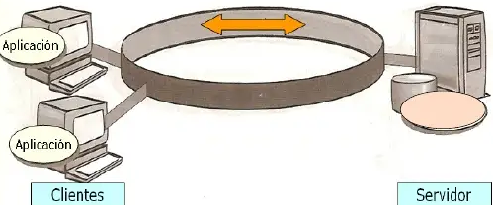
Las funcionalidades en los entornos cliente/servidor de la Web suelen estar agrupadas en diferentes capas, cada una centrada en la gestión de un aspecto determinado del sistema web.

Slide 10
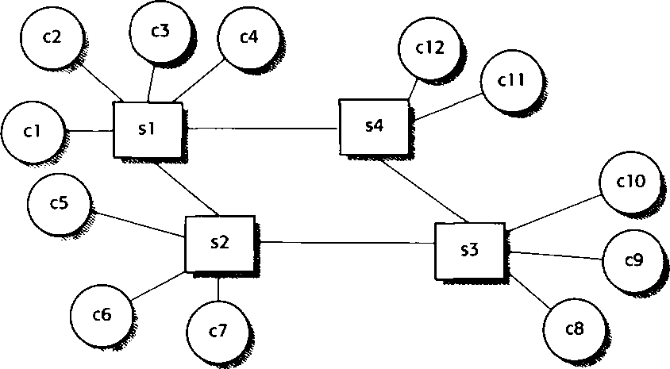
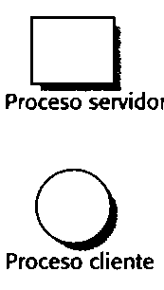

Slide 11
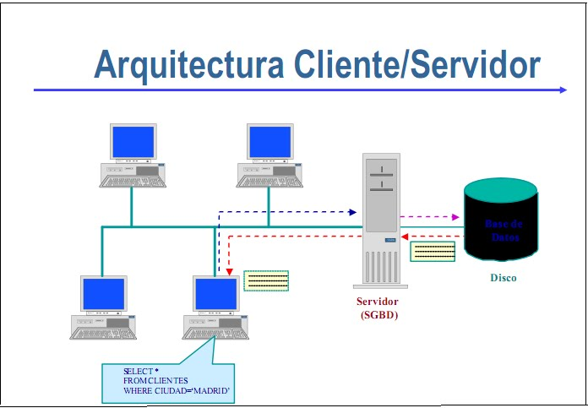

Slide 12
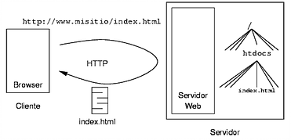
Las aplicaciones Web están basadas en el modelo Cliente/Servidor que gestionan servidores web, y que utilizan como interfaz páginas web.
Una vez que se entrega una página, la conexión entre el browser y el servidor Web se rompe, es decir que la lógica del negocio en el servidor solamente se activa por la ejecución de los scripts de las páginas solicitadas por el browser (en el servidor, no en el cliente).
Cuando el browser ejecuta un script en el cliente, éste no tiene acceso directo a los recursos del servidor.
La colección de páginas son en una buena parte dinámicas, y están agrupadas lógicamente para dar un servicio al usuario. El acceso a las páginas está agrupado también en el tiempo (sesión).

Slide 13
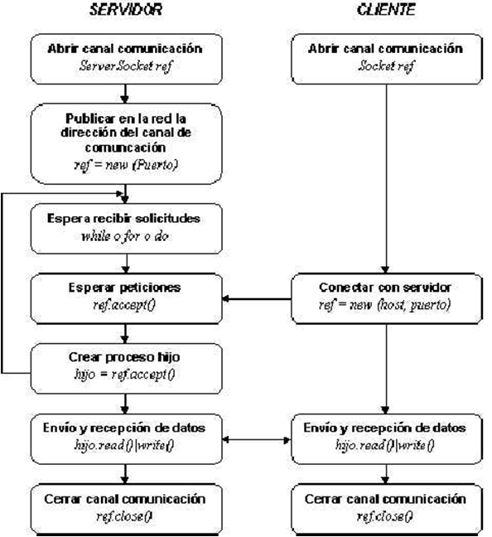

Slide 14
Componentes
Para entender este modelo vamos a nombrar y definir a continuación algunos conceptos básicos que lo conforman.
Red: Una red es un conjunto de clientes, servidores y base de datos unidos de una manera física o no física en el que existen protocolos de transmisión de información establecidos.
Cliente: El concepto de cliente hace referencia a un demandante de servicios, este cliente puede ser un ordenador como también una aplicación de informática, la cual requiere información proveniente de la red para funcionar.
Servidor: Un servidor hace referencia a un proveedor de servicios, este servidor a su vez puede ser un ordenador o una aplicación informática la cual envía información a los demás agentes de la red.
Protocolo: Un protocolo es un conjunto de normas o reglas y pasos establecidos de manera clara y concreta sobre el flujo de información en una red estructurada.
Servicios: Un servicio es un conjunto de información que busca responder las necesidades de un cliente, donde esta información pueden ser mail, música, mensajes simples entre software, videos, etc.
Base de datos: Son bancos de información ordenada, categorizada y clasificada que forman parte de la red, que son sitios de almacenaje para la utilización de los servidores y también directamente de los clientes.

Slide 15
Características de la arquitectura cliente/servidor
Protocolos asimétricos:
Hay una relación muchos a uno entre los clientes y un servidor. Los Clientes siempre inician un diálogo mediante la solicitud de un servicio. Los Servidores esperan pasivamente por las solicitudes de los clientes.
Encapsulación de servicios:
El servidor es un especialista, cuando se le entrega un mensaje solicitando un servicio, él determina cómo conseguir hacer el trabajo. Los servidores se pueden actualizar sin afectar a los clientes en
tanto que la interfaz pública de mensajes que se utilice por ambos lados,
permanezca sin cambiar
Integridad:
El código y los datos de un servidor se mantienen centralizados, lo que origina que el mantenimiento sea más barato y la protección de la integridad de datos compartidos. Al mismo tiempo, los clientes mantienen su
independencia y “personalidad”

Slide 16
Características de la arquitectura cliente/servidor
Transparencia de localización:
El servidor es un proceso que puede residir en la misma máquina que el cliente o otra una máquina diferente de la red. El software cliente/servidor (midleware) habitualmente oculta la localización de un servidor a los clientes mediante la redirección de servicios. Un programa puede actuar tanto como cliente, como servidor o como cliente y servidor simultáneamente
Intercambios basados en mensajes:
Los clientes y servidores son procesos débilmente acoplados que pueden intercambiar solicitudes de servicios y respuestas utilizando mensajes

Slide 17
Características de la arquitectura cliente/servidor
Modularidad, diseño extensible:
El diseño modular de una aplicación cliente/servidor permite que la aplicación sea tolerante a fallos
• En sistemas tolerantes a fallos, los fallos pueden ocurrir sin causar la caída de la aplicación completa
• En una aplicación cliente/servidor tolerante a fallos, uno o más servidores pueden fallar sin parar el sistema total mientras que los servicios proporcionados por los servidores caídos estén disponibles en otros servidores activos
• Otra ventaja de la modularidad es que una aplicación cliente/servidor puede
responder automáticamente al incremento o decremento de la carga del sistema mediante la incorporación o eliminación de uno o más servicios o servidores

Slide 18
Características de la arquitectura cliente/servidor
􀂃 Independencia de la plataforma:
El software cliente/servidor “ideal” es independiente del hardware o sistemas operativos, permitiendo al
programador mezclar plataformas de clientes y servidores
• El entorno de explotación de clientes y servidores puede ser sobre diferentes plataformas, con el fin de optimizar el tipo de trabajo que cada uno desempeña
Código reutilizable:
La implementación de un servicio puede utilizarse en varios servidores
Escalabilidad: Los sistemas cliente/servidor pueden ser escalados horizontal o verticalmente
• El escalado horizontal significa añadir o eliminar estaciones clientes con un ligero impacto en el rendimiento
• El escalado vertical significa la migración a una máquina servidora más grande y rápida o la incorporación de nuevas máquinas servidoras

Slide 19
Características de la arquitectura cliente/servidor
Separación de la funcionalidad del cliente/servidor:
El modelo cliente/servidor es una relación entre procesos que se ejecutan en la misma o en máquinas separadas. Un proceso servidor es un proveedor de servicios. Un cliente es un consumidor de servicios. El modelo cliente servidor proporciona
una clara separación de funciones
Recursos compartidos:
Un servidor puede proporcionar servicios a muchos clientes al mismo tiempo, y regular el acceso de éstos a un conjunto de recursos compartidos

Slide 20
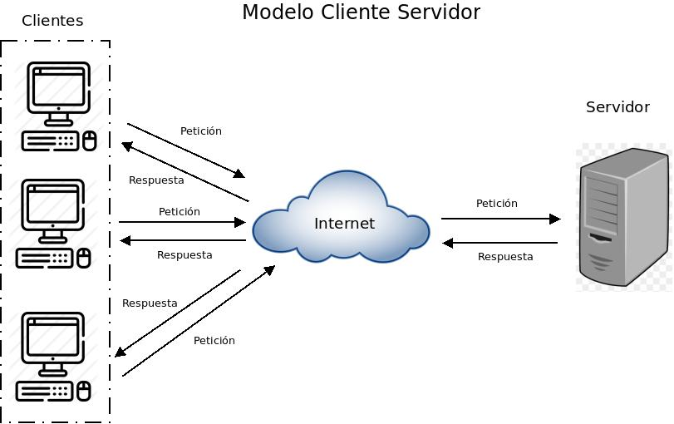

Slide 21
Arquitectura cliente servidor
En base a su topología:
Arquitecturas centralizadas: los componentes del sistema presentan diferentes roles
Paradigma cliente-servidor: dos tipos de elementos servidor que gestiona un recurso y atiende peticiones de clientes
Arquitecturas multicapa (n-tier ): generalización del anterior los componentes pueden emitir peticiones y responder a las peticiones sobre los recursos concretos que gestionan (clientes y servidores a la vez)
• Arquitecturas descentralizadas: todos los componentes tienen las mismas responsabilidades y funciones
Sistemas entre iguales (peer-to-peer )

Slide 22
Arquitectura Cliente Servidor
En base a su estructura:
• Basados en capas: elementos del sistema organizados en capas ”especializadas”, donde la comunicación está limitada a componentes de capas contiguas conforme a un flujo preestablecido
• Basados en objetos (componentes): elementos del sistema son objetos autónomos que pueden intercambiar mensajes (llamadas a métodos) a través de la red de comunicaciones
• Basados en eventos: no sigue esquema petición-respuesta elementos del sistema tienen acceso a un ”bus” común donde se envían/recogen eventos a los que se responde Operaciones: suscripción, publicación, notificación

Slide 23
Arquitectura cliente servidor
En función del servicio
Servidores de archivos
Msg.: Peticiones de archivos
NFS, SAMBA,...
Servidores de bases de datos
Msg.: Peticiones SQL
Oracle, Sybase, SQL Server,…
Servidores de transacciones
Msg.: Transacción (Conjunto depeticiones SQL)
OLP,...
Servidores de objetos
Msg.: Invocación aprocedimientos remotos
servidores CORBA,OLE/DCOM,...
Servidores Web
Msg.: Peticiones HTTP
servidores HTTP,...
Servidores de groupware
Msg.: Mensajes degroupware, e-mails
LotusNotes, Exchange, etc.

Slide 24
Tipologias Y modelos
Esquema abstracto de aplicaciones distribuidas genéricas (capas)
Se corresponden con las funciones típicas en un sistema
Capa de presentación (interfaz de usuario)
interacciona con el usuario, presenta los datos y recibe las entadas
Capa de aplicación/negocio (lógica de aplicación)
• responsable de las tareas propias de la aplicación concreta
• implementa la lógica de la aplicación y aplica las reglas de negocio sobre los datos y las entradas de usuario
Capa de datos (almacenamiento y acceso a datos)
responsable de la gestión y almacenamiento permanente de los datos

Slide 25
Tipologias Y modelos
Cada tipo de sistema cliente-servidor distribuye esas capas de modo distinto entre los componentes cliente y servidor

Slide 26
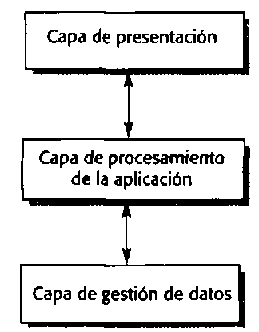
Tipologías y Modelos

Slide 27
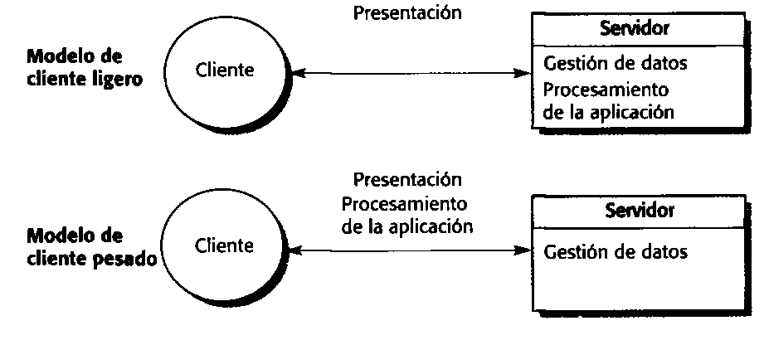
Tipología y Modelos
Modelo de cliente ligero (thin-client).
Todo el procesamiento de las aplicaciones y la gestión de los datos se lleva a cabo en el servidor.
El cliente simplemente es responsable de la capa de presentación del software.
2. Modelo de cliente pesado (fat-client).
En este modelo, el servidor solamente es responsable de la gestión de los datos.
El software del cliente implementa la lógica de la aplicación y las interacciones con el usuario del sistema.

Slide 28
Cliente Ligero
Una arquitectura de dos capas con clientes ligeros es la más simple que se utiliza cuando los sistemas heredados centralizados, evolucionan a una arquitectura cliente-servidor.
La interfaz de usuario para estos sistemas se migra a PC’s, y la aplicación en sí misma actúa como un servidor y maneja todo el procesamiento de la aplicación y gestión de datos.
Un modelo de cliente ligero también puede implementarse cuando los clientes son dispositivos de red sencillos en lugar de PC’s o estaciones de trabajo.
El dispositivo de red ejecuta un navegador de Internet y la interfaz de usuario es implementada a través de ese sistema.
Una gran desventaja del modelo de cliente ligero es que ubica una elevada carga de procesamiento, tanto en el servidor como en la red.
El servidor es responsable de todos los cálculos, y esto puede implicar la generación de un tráfico significativo en la red entre el cliente y el servidor.
Los dispositivos de computación modernos disponen de una gran cantidad de potencia de procesamiento, que es desperdiciada en la aproximación de cliente ligero, liviano o pobre.

Slide 29
Cliente Pesado
Aunque el modelo de cliente rico distribuye el procesamiento de forma más efectiva que un modelo de cliente ligero, la gestión del sistema es más compleja.
La funcionalidad de la aplicación se expande entre varias computadoras.
Cuando la aplicación software tiene que ser modificada, esto implica la reinstalación en cada computadora cliente.
Esto puede significar un costo importante si hay cientos de clientes en el sistema.
El modelo de cliente rico, pesado o gordo hace uso de esta potencia de procesamiento disponible y distribuye, tanto el procesamiento de la lógica de la aplicación, como la presentación al cliente.
Gestiona todas las transacciones de la base de datos.
Ejemplo: arquitectura de los sistemas bancarios ATM (cajeros automáticos), en donde cada Cajero es un cliente y el servidor es un mainframe que procesa la cuenta del cliente en la base de datos.

Slide 30
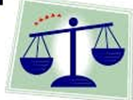
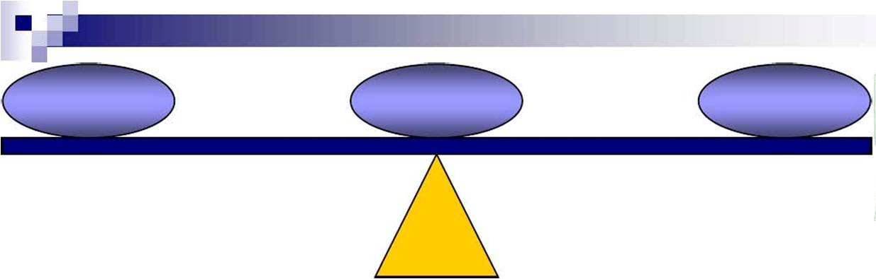
¿Cómo distribuir aplicación?: Cliente/Servidor
Cliente pesado
Servidor de archivos
Servidor de BD•Servidor de obj. distribuidos
Cliente ligero (servidor pesado)
Servidor Web
Servidor de transacciones
Servidor de Groupware
Servidor objdistribuidos
GUI
Aplicación
Datos
Cliente
Servidor

Slide 31
Arquitectura de Distintos Niveles
Aplicaciones comerciales se dividen en tres partes
acceso a datos
lógica de la aplicación (o lógica del negocio)
presentación (interfaz de usuario)
Acceso a datos
gestión y acceso a datos persistentes
Presentación
presentación de resultados al usuario de forma comprensible
Lógica del negocio
el procesamiento

Slide 32
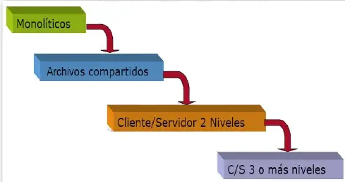
Evolucion Modelo de Capa

Slide 33
En todas las arquitecturas cliente-servidor
nivel del cliente (clienttier): presentación
nivel de datos (data tier): acceso a datos
Arquitectura de dos niveles(2-tier) : C-S clásico
lógica de la aplicación integrada
o bien con la presentación
o bien con el acceso a datos
o bien con ambos
Arquitectura de tres niveles(3-tier)
lógica de la aplicación localizada en el nivel del medio, separada
tanto del acceso a datos
como de la presentación
Arquitectura multi-nivel (multi-tier)
nivel del medio se divide en distintos niveles

Slide 34
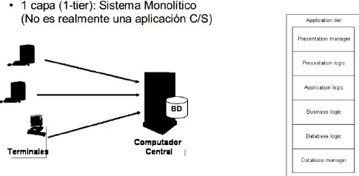
Monoliticos

Slide 35
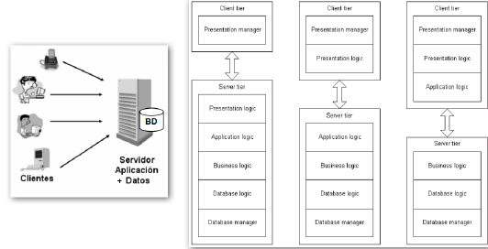
Modelo de dos Capas

Slide 36
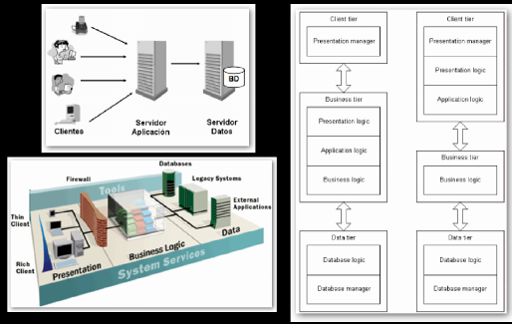
Modelo de 3 Capas

Slide 37
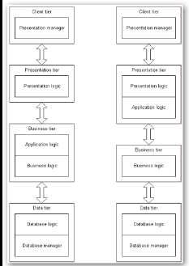
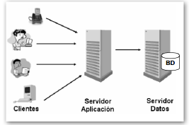
Modelo n-Capas

Slide 38
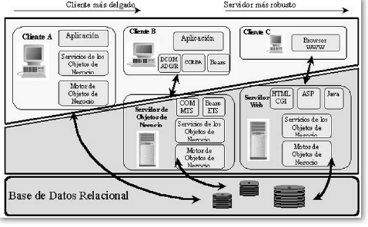

Slide 39
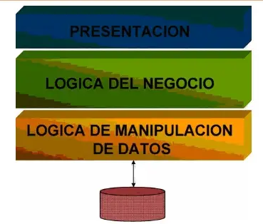

Slide 40
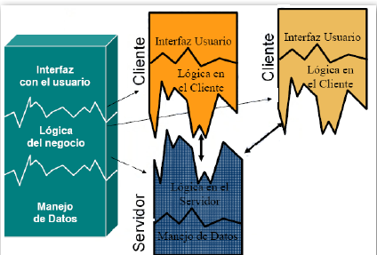
A nivel de aplicación: 2 Capas

Slide 41
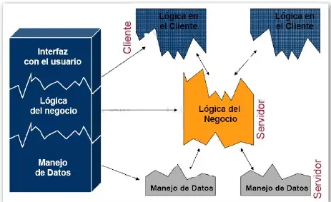
A nivel de aplicación: 2 Capas

Slide 42
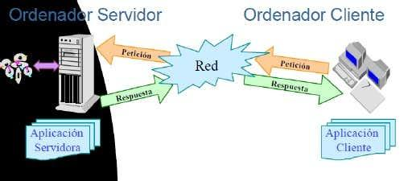
2 Capas

Slide 43
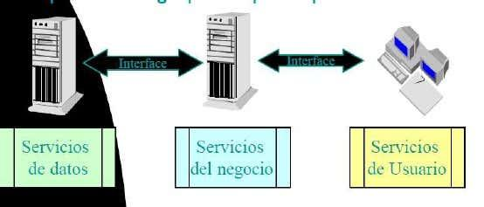
3 capas

Slide 44
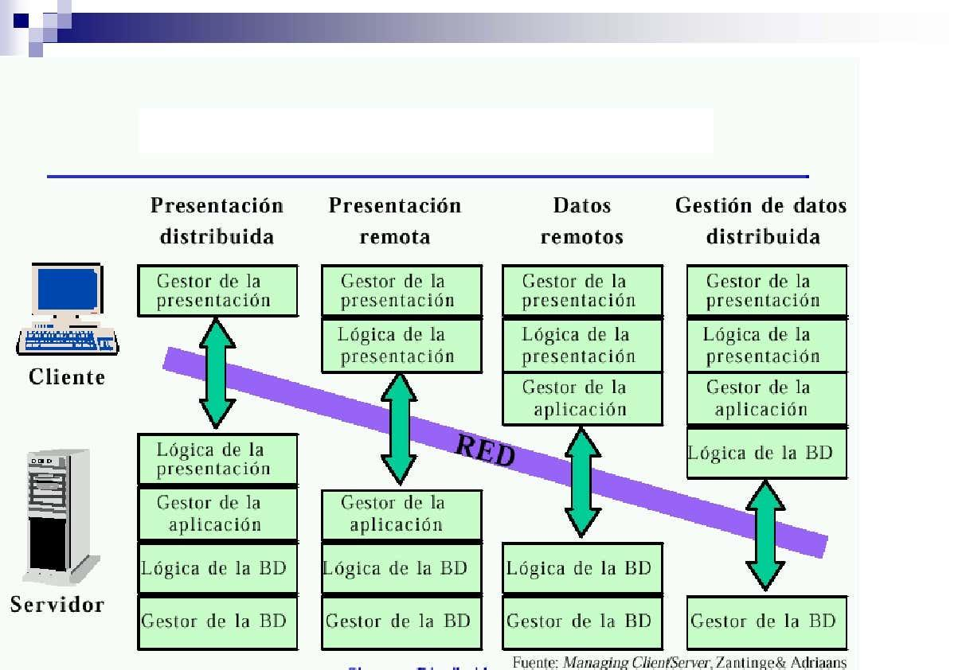
Estrategias de distribución C/S

Slide 46
Generación dinámica de paginas web: Ventajas

Slide 47
PÁGINA WEB
Archivo compuesto por diversos elementos:
TEXTO
ENLACES
MULTIMEDIA
ESTÁTICAS
Dispuestos en pantalla según ciertas características
DINÁMICAS
Interactividad y efectos ( menús, movimiento de objetos,
fecha y hora, imágenes, mensajes, etc.)
Validaciones, acceso a bases de datos (ABM, consultas),
manejo de claves, cookies.

Slide 48
PÁGINA WEB
ESTÁTICA
Se presenta sin movimiento y sin
funcionalidades más allá de los enlaces
Su código está escrito en el lenguaje
HTML (Hyper Text Mark up Language)
Se le puede agregar
Hojas de Estilo (CSS),
que amplían los estilos
de los elementos
(colores, fuentes, links, etc)
Indica dónde colocar cada elemento en
la página, y con qué características
A través de etiquetas (TAGS)
<A HREF=“pagina2.htm”
style=“color:red”> Página 2</A>
<A HREF=“pagina2.htm”> Página 2 </A>

Slide 49
PÁGINA WEB
DINÁMICA
Posee efectos especiales e interactividad.
Además de HTML, se necesitan
lenguajes de programación web.
Existen dos tipos:
Páginas que se procesan
en el navegador del cliente
Páginas que se procesan
en el servidor

Slide 50
PÁGINA WEB
DINÁMICA
Páginas que se procesan en el navegador del cliente
Rollovers, control de ventanas y formularios, cálculos,
fecha y hora, efectos de imagen y de texto.
Se logran con código insertado en el HTML,
llamado Script (Guión)
Los Scripts se pueden programar en:
JavaScript
Visual Basic Script

Slide 51
PÁGINA WEB
DINÁMICA
Páginas que se procesan en el navegador del cliente
JavaScript
Permite la programación de pequeños scripts
y de programas orientados a objetos, con funciones,
estructuras de datos complejas, etc
SUN
MICROSYSTEMS
NO ES JAVA
Su sintaxis deriva
del lenguaje C
Funciona en cualquier navegador,
por eso pasó a ser el Estándar.

Slide 52
PÁGINA WEB
DINÁMICA
Páginas que se procesan en el navegador del cliente
Visual Basic Script
Compatible solamente con Internet Explorer.
Por eso no es el Estándar.
MICROSOFT
CORP.
Su sintaxis deriva del Visual Basic.
Es más amigable que Javascript.

Slide 53
PÁGINA WEB
DINÁMICA
Páginas que se procesan en el servidor
Se ejecutan en el servidor web, y se envía el
resultado en HTML al cliente por Internet.
Agendas, Foros,
Estadísticas, Juegos,
Chat, etc.
Con esto, se accede a bases de datos y claves
en forma segura.
Distintas tecnologías:
CGI
ASP
PHP
JSP

Slide 54
PÁGINA WEB
DINÁMICA
Páginas que se procesan en el servidor
CGI
Common Gateway Interface
Es la tecnología más antigua.
Se encuentra en desuso
Lenguajes usados: Perl, también C,
C++ y Visual Basic.
Difícil de programar.
En la ejecución se torna pesado.

Slide 55
PÁGINA WEB
DINÁMICA
Páginas que se procesan en el servidor
ASP
Active Server Pages
Es la tecnología de Microsoft
Funciona en servidores web
de Microsoft
Lenguajes usados:
VBScript y Jscript
(Javascript de Microsoft).
Personal Web
Server (Win 98)
Internet Information
Server (WinXP)
Bajo Linux: se debe instalar el componente Chilisoft

Slide 56
PÁGINA WEB
DINÁMICA
Páginas que se procesan en el servidor
PHP
Hypertext PreProcesor
Gratuito, multiplataforma,
rápido y seguro.
Está montado sobre sevidores
Linux o Unix
Posee un lenguaje
propio derivado del C
Servidor web: Apache

Slide 57
PÁGINA WEB
DINÁMICA
Páginas que se procesan en el servidor
JSP
Java Server Pages
Multiplataforma
Código Abierto
Utiliza scripts de servidor
en lenguaje Java (Servlets)
Servidores web: Apache, IIS, Netscape
Se pueden crear
componentes reusables

